Slide 1
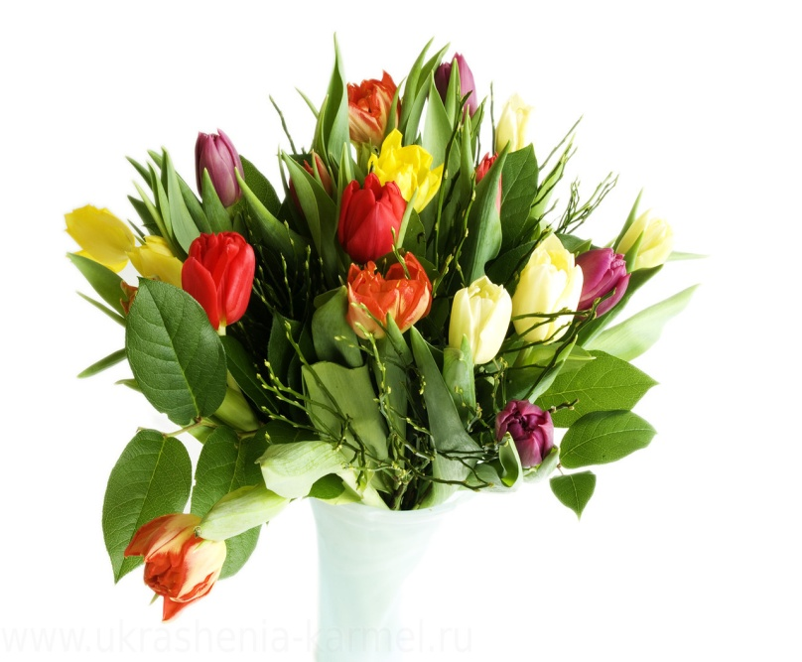
Проект к Дню матери " Мамочка любимая моя"
Плюхина Светлана Александровна,
Титаева Ольга Николаевна
воспитатели группы «Русалочка»
МБДОУ д/с №33 «Золотая рыбка»

Slide 2
О проекте:
Тип проекта:
творческий, групповой,
краткосрочный, в рамках группы.
Участники проекта:
воспитатели, дети, родители.
Время реализации проекта:
2 недели
(17.11.2016 - 30.11.2016 г.)

Slide 3
Актуальность
В последнее время, в календаре появилось много праздников. Мы решили обратить внимание на «День Матери», так как он схож с привычным - «8 Марта». Но разница в том, что в этот день поздравляют, чествуют, благодарят женщин, у которых есть дети: мам и бабушек. Мама у всех на свете одна. Именно она делает всё для того, чтобы мы были счастливы. К ней мы идём со своими проблемами. Она всегда всё поймёт, утешит и обнадёжит. Сколько бы мы не говорили о маме - этого будет мало. Важно, чтобы дети понимали, что значит мама в судьбе каждого из них, какую роль она играет в семье.

Slide 4
Цель:
Воспитывать уважение и заботу, оказывать бережное отношение, желание помочь и делать приятное маме, самому дорогому человеку на земле.

Slide 5
Задачи:
- углубить знания детей о роли мамы в их
жизни, через раскрытие образа матери в
поэзии, музыке, худ. литературе; - воспитывать любовь и уважение к самому
дорогому человеку на земле - Маме; - развивать игровые, познавательные,
речевые и творческие способности детей.

Slide 6
Ожидаемые результаты:
- Дети имеют представление о матери, играющую большую
роль в жизни каждого человека. - Поддерживают доброжелательное отношение во время игр
и совместной продуктивной деятельности. - Знают много стихов о мамах. - Дети умеют составлять рассказ о своей семье, знают
пословицы и поговорки о маме. - Знают песни о маме, танцуют, готовят подарки для мам. - Дети проявляют любовь и уважение к мамам и бабушкам.

Slide 7
Реализация проекта:
I ЭТАП – ПОДГОТОВИТЕЛЬНЫЙ
- Определение темы, целей, задач, содержание проекта,
прогнозирование результата; - Обсуждение с родителями проекта, выявление возможностей,
средств, необходимых для реализации проекта, определение
содержания деятельности всех участников проекта; - Поиск различных средств достижения целей; - Подборка методической и художественной литературы,
иллюстрированного материала по данной теме.

Slide 8
2 ЭТАП – ОСНОВНОЙ (ПРАКТИЧЕСКИЙ)
- Проведение бесед о маме и ситуативных разговоров по теме с
детьми.
- Проведение подвижных, дидактических, сюжетно-ролевых игр.
- Чтение художественной литературы детям (заучивание стихов,
загадывание загадок по теме), оформление выставки книг.
- Рассматривание иллюстраций о маме, выставка рисунков
«Портрет моей мамы», изготовление подарков-сюрпризов,
оформление фотовыставки «Мама -солнышко родное».
- Разучивание песен о маме и прослушание песен в аудиозаписи.
- НОД «Моя мама».
- Подготовка концертной программы к совместному празднику.

Slide 9
3 ЭТАП - ЗАКЛЮЧИТЕЛЬНЫЙ
Изготовление подарков для мам.
Создание «Дерева нежности и доброты»
Составление праздничного буклета для мам.
Награждение победителей фотоконкурса «Мамочка, любимая моя!»
- Совместное мероприятие для родителей
и детей «Пусть всегда будет, МАМА!»
- Подведение итогов реализации проекта.

Slide 10
Работа с родителями:
- Консультирование родителей по теме проекта.
- Папка-передвижка «День Матери».
Консультация для родителей «Давай поиграем, мама!»
Интернет-фотоконкурс «Мамочка, любимая моя!»
Оформление выставки «Мамины руки не знают скуки».
- Фотовыставка «Мама – солнышко родное».
- Совместное оформление музыкального зала к празднику.

Slide 11
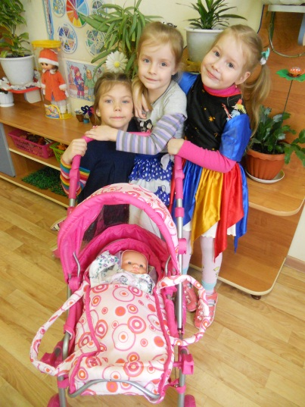
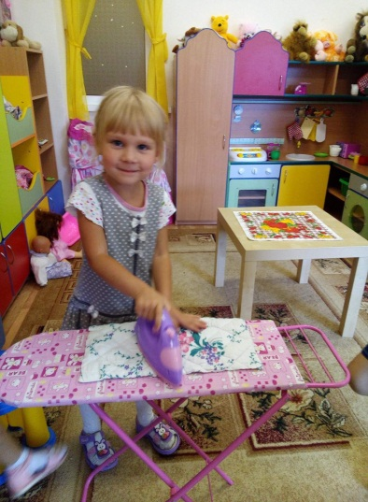
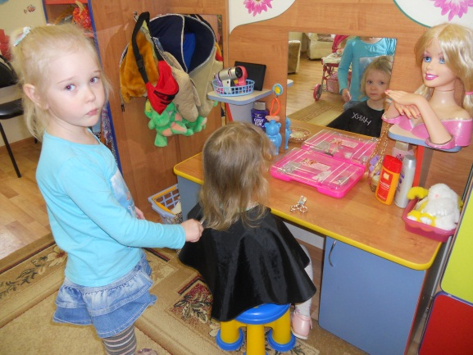
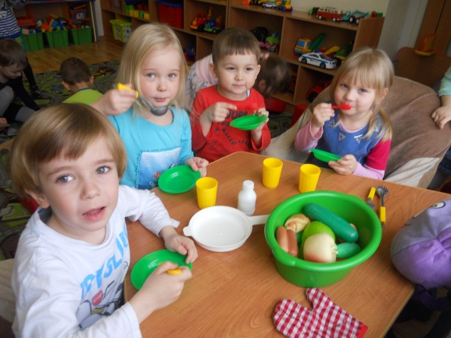
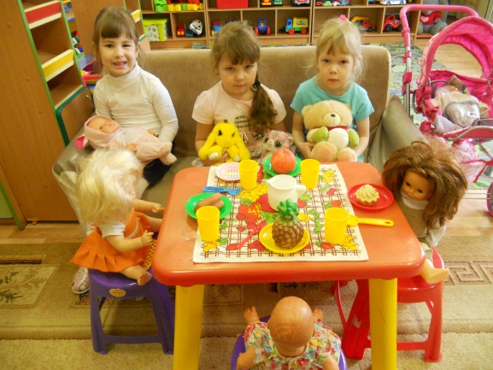
Фотоотчет:
Сюжетно-ролевая игра

Slide 12
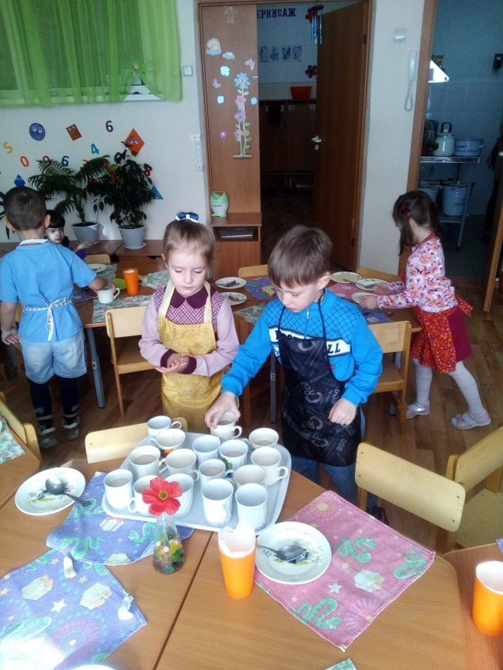
«Бусы для мамочки любимой» «Мамины помощники»

Slide 13
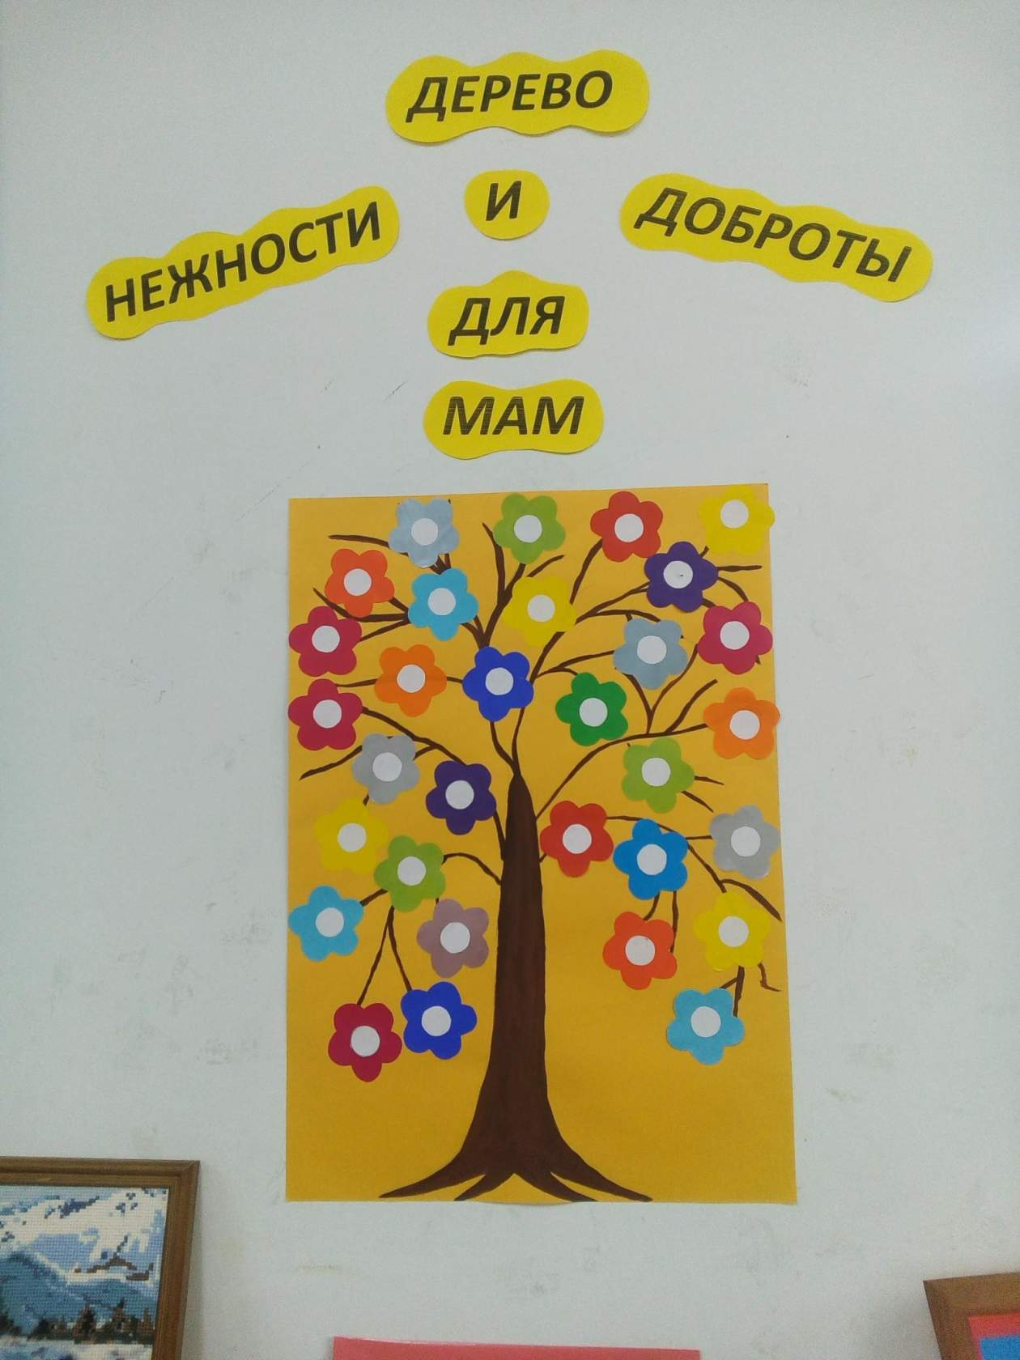
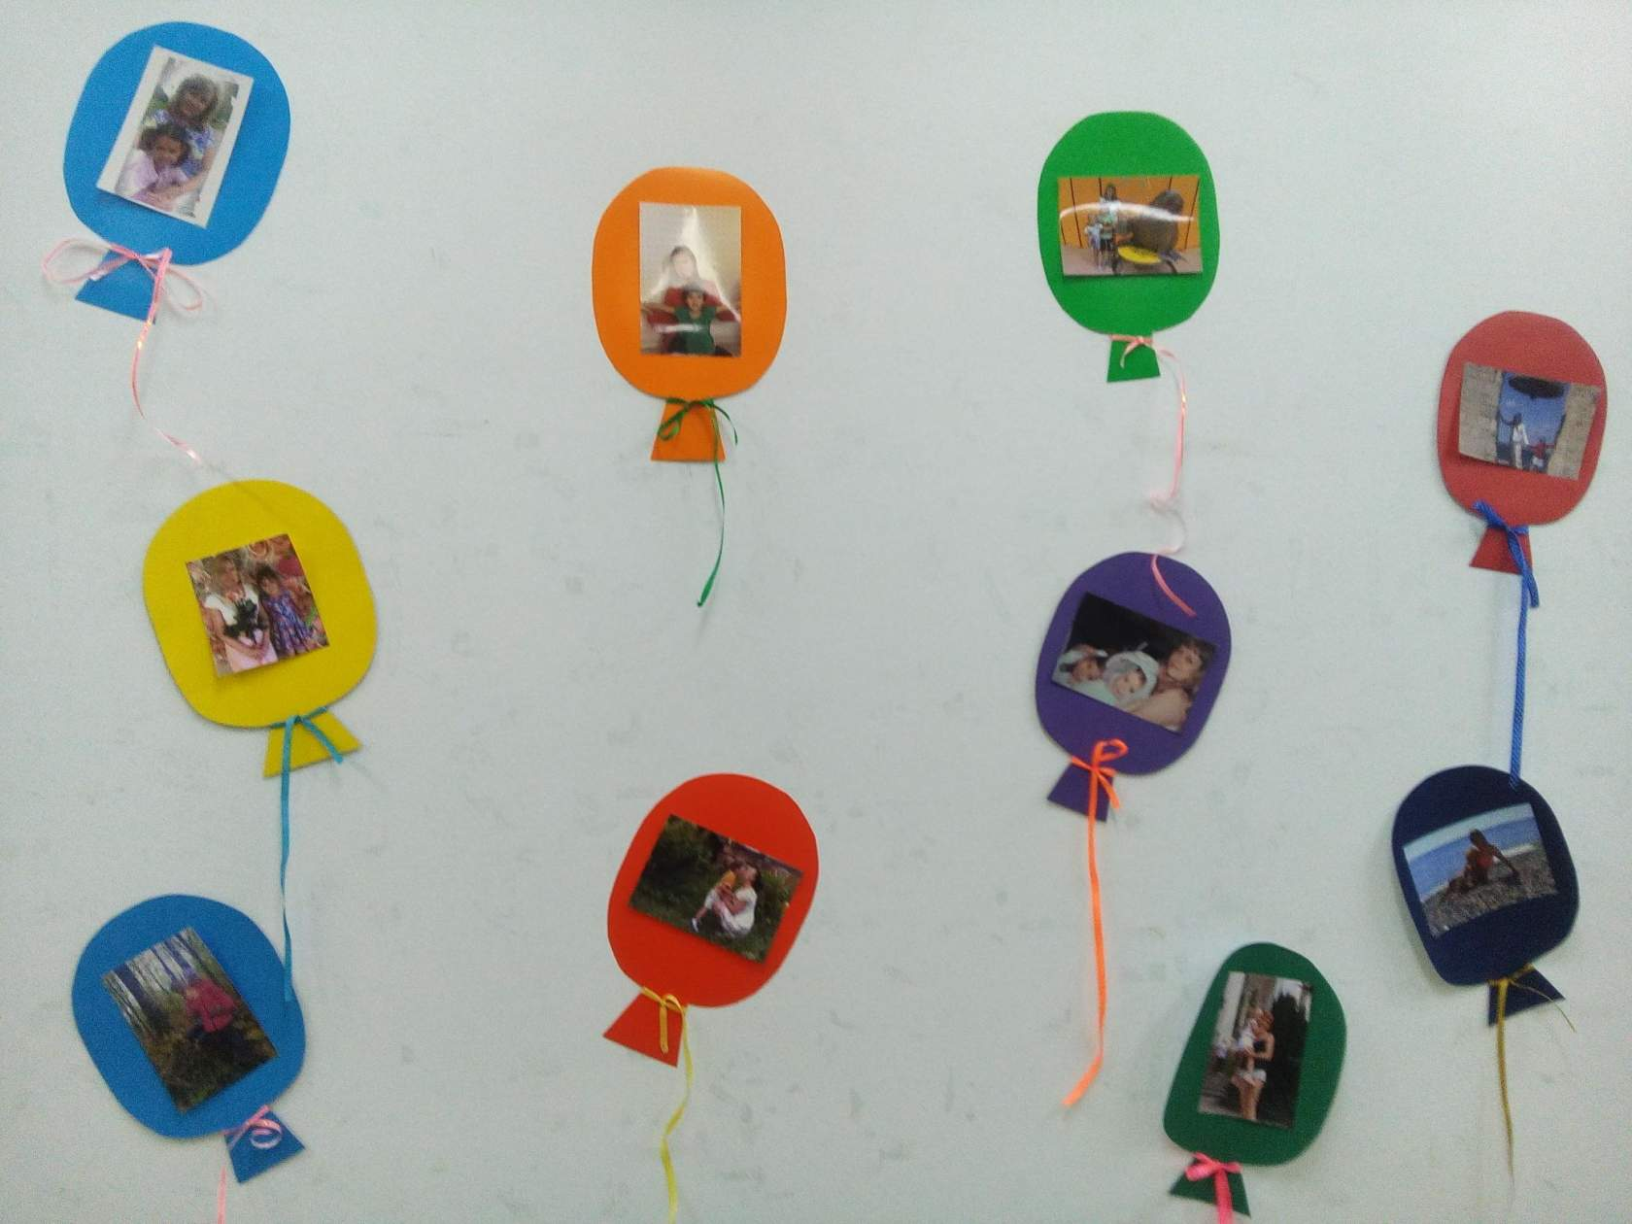
«Дерево нежности и доброты»
Фотовыставка
«Мама – солнышко родное"

Slide 14
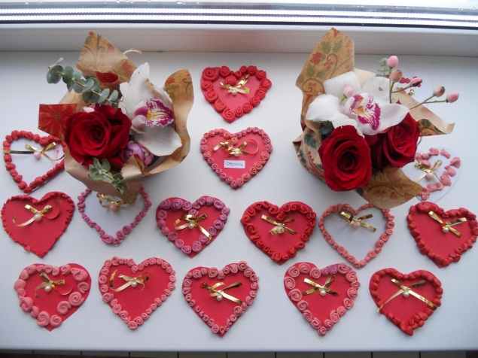
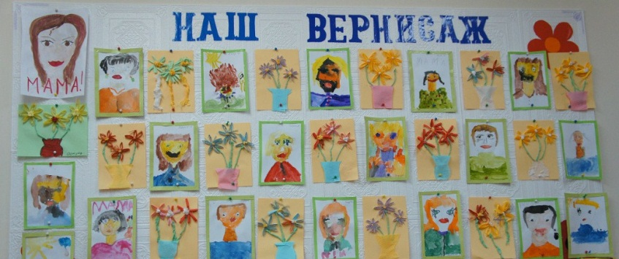
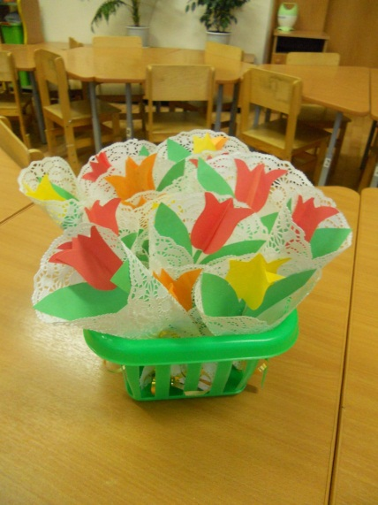
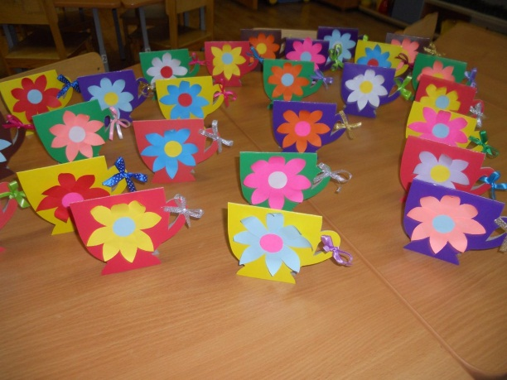
Творческая мастерская
«Сердечки для мамы» «Портрет моей мамы»
«Чашечка для мамочки» «Корзина с цветами»

Slide 15
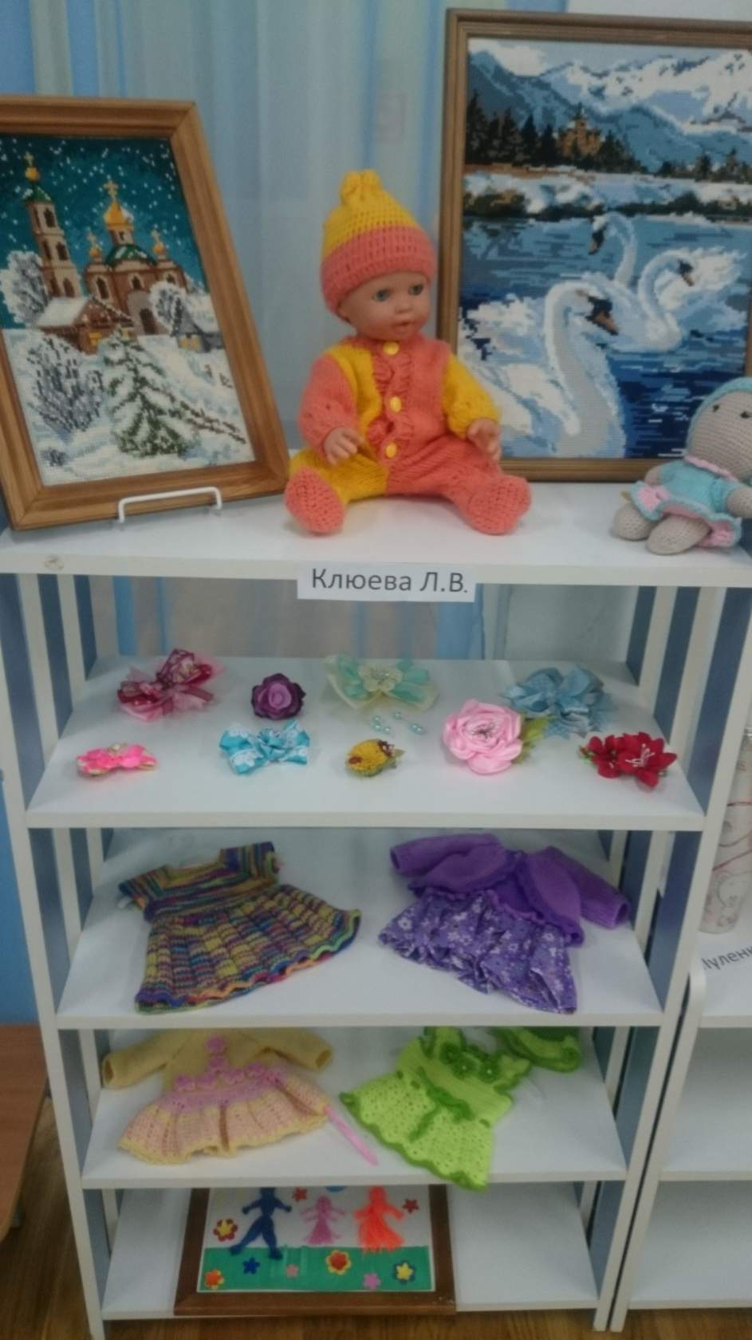
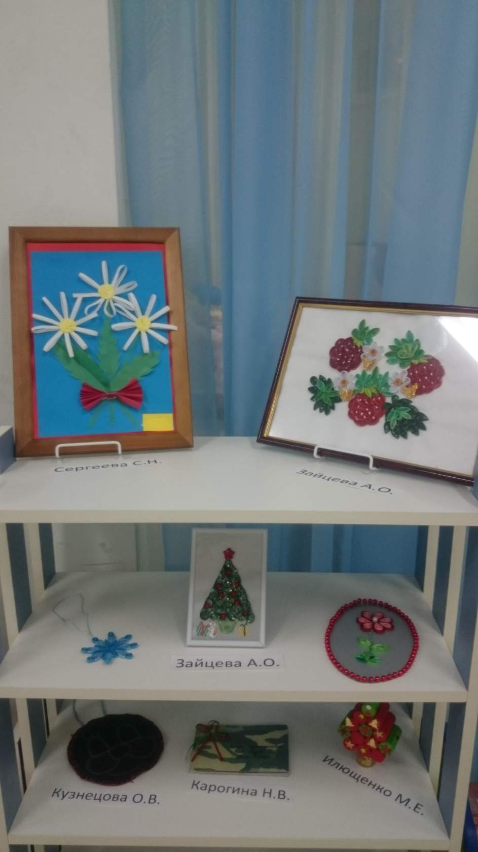
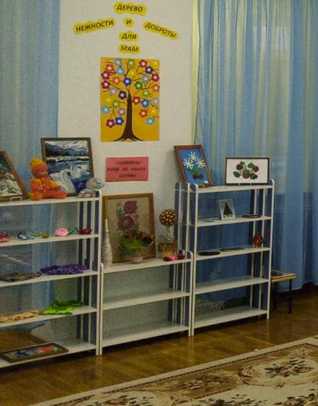
Выставка поделок «Мамины руки не знают скуки»

Slide 16
Папка-передвижка «День Матери»

Slide 17
Праздничный буклет «День Матери»

Slide 18
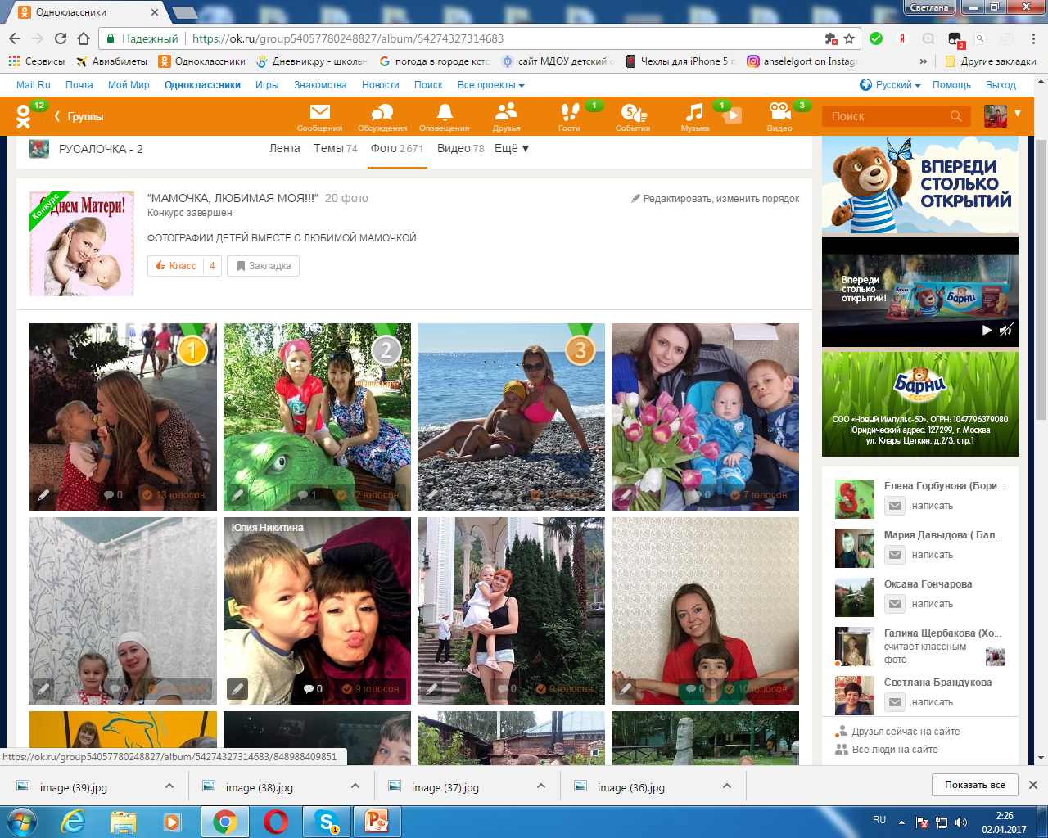
Интернет-конкурс «Мамочка, любимая моя!» в виртуальной группе «Русалочка» на сайте одноклассников

Slide 19
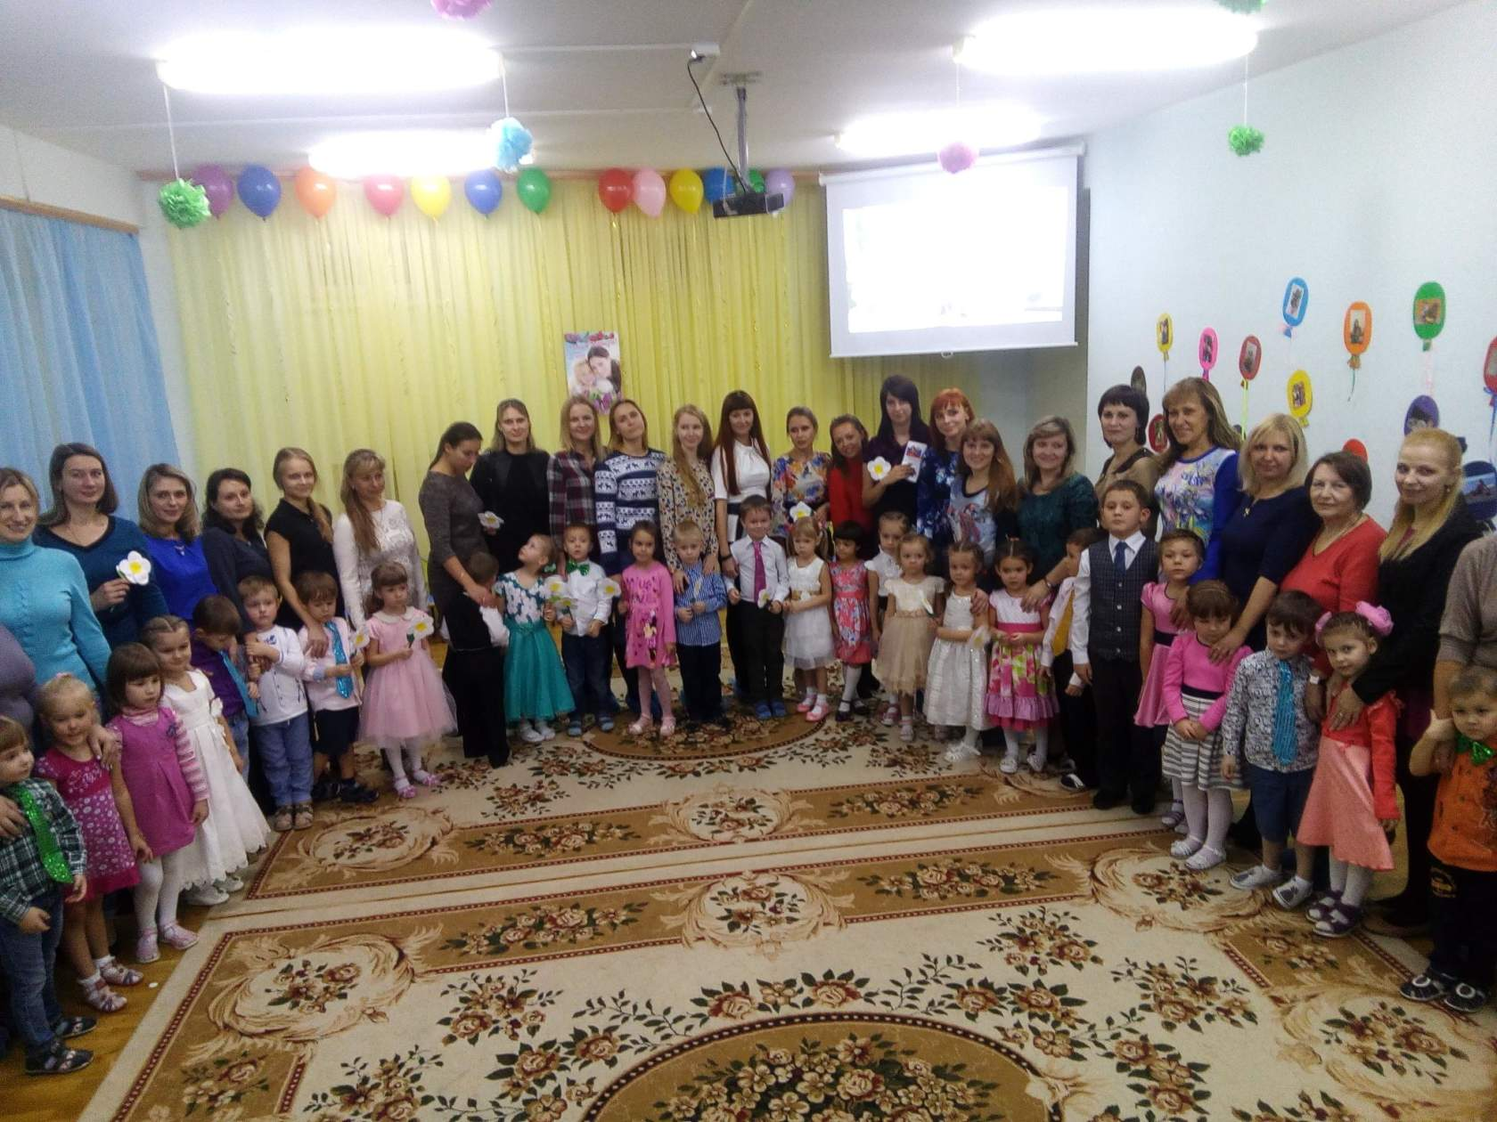
Праздник «Пусть всегда будет, МАМА!»

Slide 20
На свете добрых слов живет немало, Но всех добрее и важней одно: Из двух слогов, простое слово «мама» И нет на свете слов дороже, чем оно.

Slide 21
Спасибо за внимание!

